Slide 1

AERASI

Slide 2
Aerasi Menghilangkan gas yang tidak bermanfaat (degasification)
Penambahan O2 untuk merubah senyawa asing dan memudahkan penanganan (oksidasi)
Pengolahan Air tanah mis. CO2, H2S merpakan hasil penguraian biologi dalam tanah. H2S dapat mempengaruhi rasa dan bau.
4Fe2+ + O2 + 10H2O Fe(OH) H+
2Mn2+ + O2 + 2H2O MnO H+
Besi dan Mangan biasanya dijumpai dalam air tanah atau pada lapisan hypolimnion dari danau terstratifikasi dimana terjadi kondisi anaerobik.
Disamping itu aerasi menghilangkan larutan volatile seperti asam humus dan fenol

Slide 3
Pemisahan zat padat disebut juga proses sedimentasi dan clarification yang umum digunakan untuk mempersiapkan air bersih untuk kebutuhan.

Slide 4
Penambahan Klorin
Penambahan klorin tahap filtrasi dimaksudkan agar tidak terjadi pertumbuhan bakteri pada saat penyaringan sehingga kemungkinan terjadinya blocking (penyumbatan) dapat dihindari selama proses penyaringan.
Penambahan klorin atau kaporit sebelum penyimpanan bertujuan untuk membunuh kuman/bakteri (mikroorganisme) yang bekerja dalam proses pemurnian air tersebut sehingga air dapat dikonsumsi ataupun di minum.

Slide 5
Penambahan polimer
Penambahan polimer dalam pengolahan air bersih untuk keperluan konsumsi dari air permukaan dimaksudkan untuk mempercepat terjadinya pengendapan (flokulasi) sehingga padatan yang tersuspensi mengendap dengan cepat dan dapat dipisahkan. Polimer ini adalah senyawa organik yang akan membentuk flok dengan endapan lainnya.

Slide 6
Penghilangan Kalsium
Reaksi dengan kalsium dapat dilihat dibawa ini. Konsentrasi kalsium yang tinggi dapat menyebabkan deposit kalsium karbonat dalam sistem air panas, yang megakibatkan masalah bagi industri dan perumahan yang menggunakan air.
Ca HCO3- → CaCO3 + CO2 (g) + H2O
Dalam air yang mengandung bikarbonat yang tinggi, kalsium dapat dihilangkan dengan menambahkan lime:
Ca2+ + 2HCO32- + Ca(OH)2 → 2 CaCO3 + 2 H2O
Kalsium kadang-kadang dihilangkan dengan penambahan natrium karbonat, Na2CO3.
Mg2+ juga menggunakan Na2CO3
Mg2++ 2 CO H2O → Mg(OH)2 + 2 HCO3-
Kalsium dapat juga dihilangkan dengan penambahan ortho phosphate
5 Ca PO43- + OH- → Ca5OH(PO4)3(s)

Slide 7
Desinfektan
Disinfection dapat dilakukan dengan a.l. chlorine, ozone or chlorine dioxide. Chlorine has the undesirable aspect of forming trace level of chlorinated hydrocarbons as a by-product. The active disinfecting agent in chlorination is the hypochlorite ion, OCl-. Chlorine dioxide, ClO2, adalah pengganti gas chlorine yang tidak mengahsilkan trihalomethanes sebagai hasil samping. Ozone, O3, is the third disinfecting method employed in water treatment. Water disinfected with ozone is often treated with a low level of chlorine as well, because ozone decomposes fairly rapidly to O2 and does not remain in the water much time after treatment.
Lumpur (Sludge) yang mengandung logam berikut: Cd, 100 mg/kg; Pb, 400 mg/kg; Hg, 15 mg/kg; Cr, 700 mg/kg; Cu, 700 mg/kg; Ni, 400 mg/kg; Zn, 2000 mg/kg. Metal toksik kandungan tinggi membuat sludge tidak cocok untuk aplikaasi kebanyakan composting tanpa perlakuan sludge terlebih dahulu untuk menghilangkan logam-logam.

Slide 8
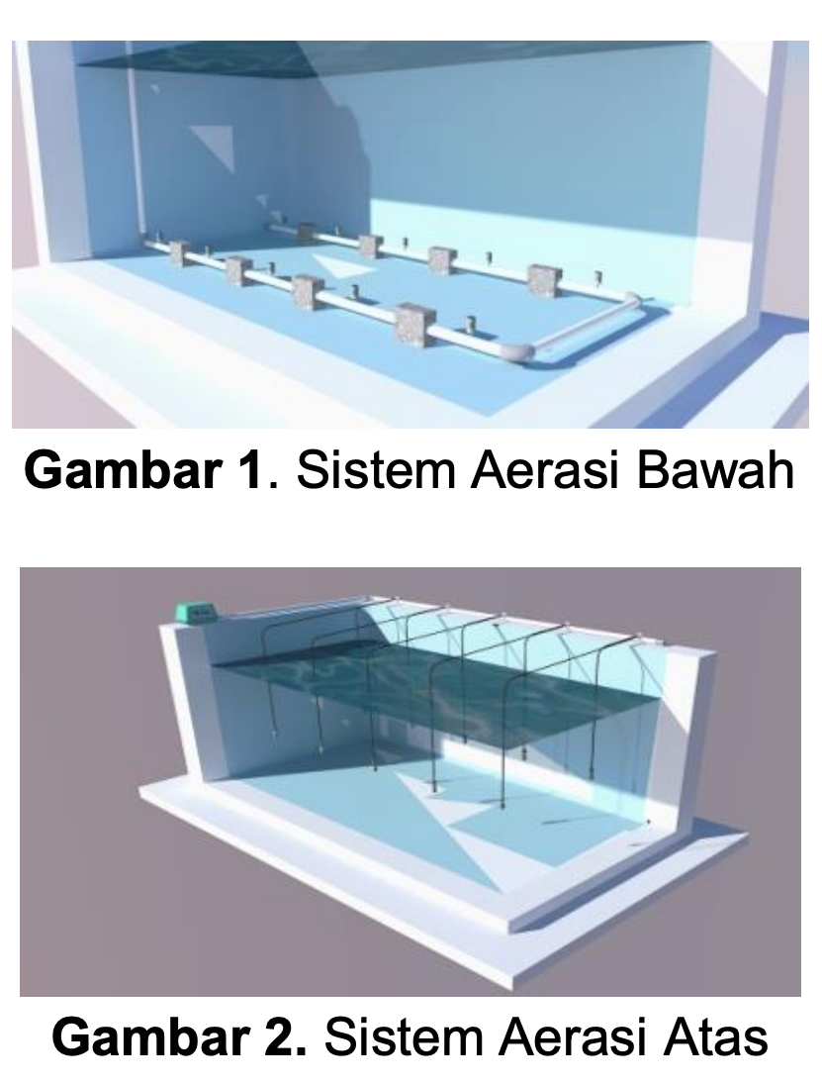

Slide 9
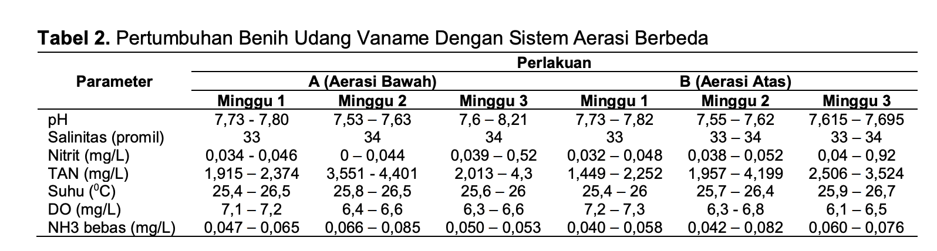

Slide 10
